Slide 1
Пенсионные фонды и инфраструктура
Сильви К. Боссутро

Slide 2
Введение: ключевые положения
Пенсионные фонды не должны быть вынуждены инвестировать в инфраструктуру из-за социальных, экономических или других соображений - инвестиции должны быть сделаны на финансовой основе в проекты, обеспечивающие доходы.
Пенсионные фонды являются привлекательным дополнительным источником капитала, но не являются панацеей, которая может заменить другие традиционные источники финансирования, так как они будут заинтересованы только в определенных типах проектов и финансовых продуктов:
  инструменты инвестиционного уровня;
  инвестиции, где гарантирован минимальный поток доходов, и
  где политические и другие риски смягчены с помощью гарантий третьих сторон на многосторонней основе и / или частного сектора.
Самыми большими барьерами для инвестиций пенсионных фондов во многих странах является отсутствие портфеля проектов или прибыльных сделок - вытекающее из отсутствия институционального потенциала превратить хорошие идеи в пригодные для инвестиции проекты.
Требуются методы поощрения пенсионных фондов к сотрудничеству в целях создания эффекта масштаба как в отношении инвестиций, так и знаний.
Дальнейшая работа по структурированию финансовых инструментов в целях содействия инвестициям пенсионных фондов также необходима - в том числе дальнейшее изучение роли гарантий.

Slide 3
Инфраструктура: со стороны спроса
Есть много оценок того, какой требуется уровень глобальных инвестиций в инфраструктуру.
Мировой спрос на инвестиции в инфраструктуру будет расти экспоненциально (с ростом населения, урбанизации и т.д.) до USD 9 трлн. за период 2015-2030.
В развивающихся странах, где потребности являются самыми большими, многосторонние банки развития считают, что они варьируются от $ 1-1.5 трлн. ежегодно только для удовлетворения основных потребностей.
Масштаб проблемы действительно является наибольшим для развивающихся стран - например, необходимые инвестиции в инфраструктуру в Латинской Америке оцениваются в 4% ВВП в год, 5% ВВП в Индонезии, в то время как - взять только один пример в Африке, - которая является наиболее динамично развивающимся континентом в мире, дефицит инфраструктуры в Кении оценивается в 20% ВВП (или $ 4 млрд)..

Slide 4
Инфраструктура: преимущества инвестиций для экономического роста
Как было показано, инвестиции в инфраструктуру имеют значительные преимущества, если все сделано правильно.
По нынешним оценкам:
  10% увеличение в развитии инфраструктуры способствует увеличению примерно на 1% экономического роста в долгосрочной перспективе.
  То, что на улучшение дорог в Китае между 1990 и 2005 годами было потрачено $ 600 млрд., означало, что к 2007 году совокупный китайский реальный доход составил около 6% выше, чем это было бы в противном случае.
  Около половины ускорения экономического роста в Африке к югу от Сахары за последние несколько лет было вызвано улучшениями в инфраструктуре.

Slide 5
Рынок инфраструктуры : ограниченность государственных и частных ресурсов
Государственные инвестиции в инфраструктуру снизились, так как общественный бюджет стал растягиваться.
Традиционные источники частного капитала имеют ограниченные возможности, поскольку банки продолжают уменьшать использование заемных средств (deleverage) - явление, которое особенно сильно поражает финансирование проектов в развивающихся странах.
Бюджеты МБР не расширяются и не являются достаточно большими, чтобы заполнить этот пробел - хотя роль инновационных партнерств и их потенциала мобилизации очень важна.
Имеется ли новая модель финансирования инфраструктуры? В частности, какова потенциальная роль институциональных инвесторов?

Slide 6
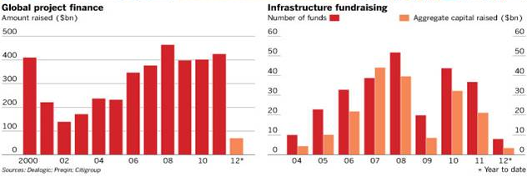
Инфраструктурный рынок: финансирование инфраструктурных проектов и привлечение средств идет на спад

Slide 7
Инфраструктура: при сравнении, Россия не привлекает большого участия частного сектора в своих инфраструктурных проектах
Источник:
Всемирный банк

Slide 8
Инфраструктура: как следствие, Россия не привлекает столько частных инвестиций в свои проекты в области инфраструктуры, сколько могла бы
Источник: Всемирный банк

Slide 9
Институциональные инвесторы: со стороны предложения
Значительный рост активов под управлением институциональных инвесторов (инвестиционных фондов, страховых компаний, пенсионных фондов), который достиг 71 трлн. долларов в странах ОЭСР в 2010 году.
Из них – в пенсионных фондах активов под управлением (AUM) в развитых странах в настоящее время более 20 триллионов долларов - даже более 100% от ВВП в некоторых странах, таких как Нидерланды - и эта сумма быстро растет.
Отсюда интерес к потенциальному использованию этих активов, чтобы заткнуть брешь в финансировании инфраструктуры.
Источник: ОЭСР

Slide 10
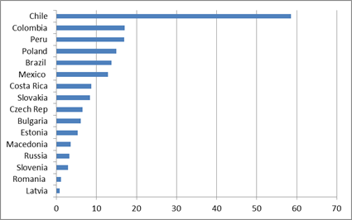
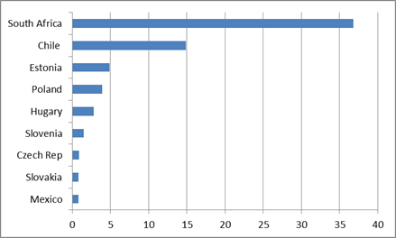
Международные сравнения: активы пенсионных фондов и активы по страхованию жизни в процентах от ВВП (в отдельных странах, 2011)
Источник: ОЭСР

Slide 11
Распределение инвестиций по направлениям: облигации по-прежнему доминируют
С точки зрения распределения активов, в то время как распределение активов в разных странах различно, инструменты с фиксированным доходом являются основным классом, составляющим в среднем 50% от общего объема активов под управлением как для пенсионных фондов, так и для компаний по страхованию жизни.
Однако из-за финансового кризиса и при текущих низких процентных ставках, институциональные инвесторы все чаще ищут диверсификации источников дохода через долгосрочные активы с защитой от инфляции, устойчивой доходностью и относительно низким профилем риска.
И (некоторые) инвестиции в инфраструктуру потенциально могут предложить такие доходы.
Источник: ОЭСР

Slide 12
Инвестиции в инфраструктуру: основные инструменты финансирования, используемые институциональными инвесторами
Источник: ОЭСР

Slide 13
Инвестиции в инфраструктуру: инвестиции пенсионных фондов в странах с развивающимся рынком (2010)
Страна | Активов по управлением (AUM ) млрд. US$ | Инфраструктурные активы млрд.US$ (%) | Основные инструменты
Бразилия | 340 | 1 (0.3%) | Инфраструктурная компания, фонды прямых инвестиций (FIPs)
Чили | 135 | 2 (1.5%) | Инфраструктурные облигации
Колумбия | 51.7 | 0.6 (1.2%) | Прямые инвестиции, инфра облигации
Мексика | 112.1 | 3.7 (3.3%) | Структурированные продукты
Перу | 24.6 | 0.9 (3.7%) | Инфраструктурные облигации, инфраструктурные фонды (прямых инвестиций)
Китай | 168 | (only NSSF) | Инфраструктурные трасты
Индия | 70 | 0 | На дату обзора никаких инвестиций
Индонезия | 16 | 0 | На дату обзора никаких инвестиций
Кения | 5.5 | 0.1 (2%) | На дату обзора никаких инвестиций
Нигерия | 13.5 | 0 | На дату обзора никаких инвестиций
Южная Африка | 160 | 6.4 (4%) | Инфраструктурные облигации, инфраструктурные фонды (прямых инвестиций)
Источник: ОЭСР

Slide 14
Барьеры для инфраструктурных инвестиций: основные моменты
Проблемы с государственной поддержкой инфраструктурных проектов | Неспособность превратить хорошие идеи в инвестиционно-привлекательные проекты. Отсутствие политической воли в долгосрочной перспективе. Нестабильность регулирования. Структуры ГЧП.
Отсутствие возможностей у инвестора | Отсутствие опыта в секторе инфраструктуры. Проблема масштаба пенсионных фондов. Регуляторные барьеры. Краткосрочный подход инвесторов.
Отсутствие подходящих механизмов финансирования | Отсутствие инструментов инвестиционного уровня - нужно расширять кредитованием. Проблемы с рисками на этапе строительства – нужен гарантированный поток доходов. Нужна защита и от других рисков (политических, регуляторных и т.д.).

Slide 15
Будущая работа: предстоит исследование Всемирного банка по инфраструктурным и инвестиционным моделям для развивающихся стран
Отсутствие у инвестора потенциала - сотрудничество механизмов, используемых институциональными инвесторами, таких как:
  трастовая структура, разработанная перуанскими пенсионными фондами;
  ведущие международные пенсионные фонды становятся открытыми, экспертными источниками (GEPF Южная Африка);
  Управляющая компания инфраструктурного фонда принадлежит австралийским пенсионным фондам (IFM), и
  Сотрудничество британских пенсионных фондов.
Проблемы, связанные с инвестиционными условиями - инновационные финансовые инструменты и распределение рисков, такие как:
этап строительства и этап эксплуатации - инфраструктурные облигации, используемые чилийскими пенсионными фондами;
пилотный проект инфраструктурных облигаций в Колумбии;
структурированные продукты, разработанные для мексиканских пенсионных фондов (CKDs);
  Индийский проект шоссе в Северной Карнатаке (пример успешного рефинансирования со стороны отечественных институциональных инвесторов);
  Индонезийский фонд инфраструктурных гарантий, а также
  Новая структура коммерческой инфраструктурных инвестиционных фондов (Meridian).

Slide 16
И в заключение: предостережения, предупреждающие сообщения и минимальные требования
Инфраструктурные проекты должны быть полностью приносящими доход, чтобы быть привлекательными для инвестиций.
Инвестиции в инфраструктуру должны быть через рынок облигаций и рыночные инвестиционные фонды, которые имеют признанные кредитные рейтинги (например: AAA, AA, и т.д.) для соответствия пруденциальным нормам для пенсионных инвестиций .
Инвестиции ГЧП предпочтительнее, так как частные финансисты будут иметь свой «шкурный интерес" с точки зрения требований к норме прибыли на собственный капитал, кредитование, или взнос.
Гарантии третьих сторон должны быть встроены в качестве дополнительных кредитов, если присутствует государственный сектор или регуляторный риск и это может повлиять на предполагаемый уровень доходности проекта.
Доходы проекта, обслуживающие облигации, должны направляться через целевые счета на счета пенсионных инвесторов (в качестве приоритетных кредиторов), чтобы защитить доходность проекта и рейтинги активов.
В рамках проектов ГЧП, государственными органами должны быть предоставлены минимальные гарантии доходности ​​для поддержания кредитных рейтингов облигаций проекта и прогноза доходов.

